Slide 1
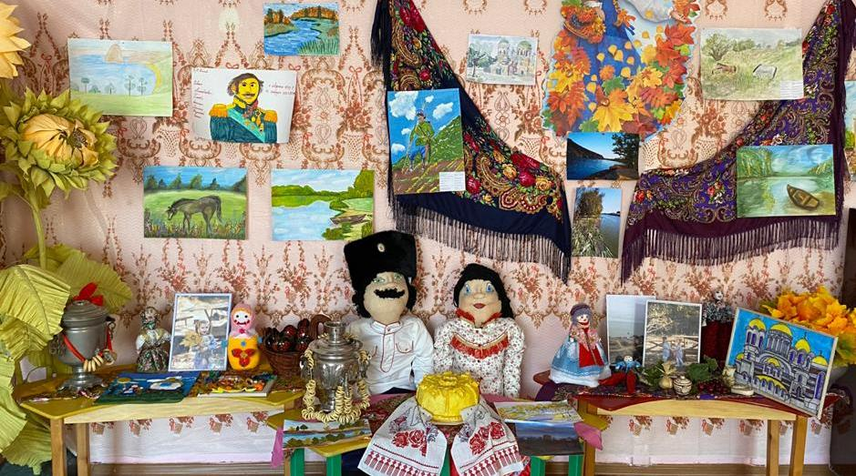
Долгосрочный проект по реализации казачьего компонента регионального образования
«Роль музеев как социокультурного института общества в патриотическом и гражданском воспитании личности дошкольника
У музеев есть замечательный продукт,
который выше всякой конкуренции, - они
располагают истинными ценностями.
С.Фокс
Цель проекта: создание системы работы по развитию у детей познавательного интереса к истории, культуре, традициям Донского казачества через организацию мини-музея.
Задачи проекта:
Создать условия для организации специального пространство в детском саду для размещения, использования и хранения музейных экспонатов
Создать условия для распространения передового педагогического опыта по реализации регионального компонента образования посредством организации совместных мероприятий;
Создать условий для обогащения представлений детей дошкольного возраста о родном крае и формирования ценностно-смыслового отношения к истории и культуре Донского края посредством их включения в систему деятельности

Slide 2
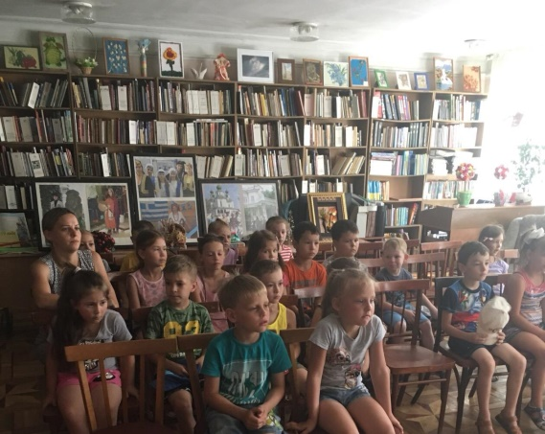
1 этап мотивационно-проектный (сентябрь 2019 — декабрь 2019 гг.)
Изучить возможность создания мини-музея. Проанализировать условия, создания творческой группы, подготовить помещение для мини-музея
Разработать нормативно-правовой базу по сопровождению проекта. Создать творческую группу по реализации проекта
Анализ методической литературы, посещения музея Донского казачества, интернет- ресурсов по организации мини-музея, работ по истории, культуре и быте казачества
Повышение заинтересованности педагогов, родителей и старших дошкольников в изучении материалов, связанных с казачеством. Поиск социальных партнеров.
Цикл музейных занятий «Быт казака» совместно с Донским казачьим музеем

Slide 3
2 этап— внедренческий (основной) (декабрь 2019 по декабрь 2020 гг.) В ходе основного этапа реализации проекта проводятся запланированные мероприятия согласно направлениям деятельности с привлечением родителей и социальных партнёров
Создание основы учебно-методического комплекса мини-музея
-Изготовление учебно методический
- пособий «Казачьих игр», «Казачьи праздники», «Донские казачьи обряды», «Донские казачьи стихи, загадки поговорки» «Рецепты донской казачьей кухни»;
-изготовление информационных стенды в холле мини-музея: «Кто такие казаки», «Устройство казачьего куреня», «Воспитание маликов и девочек в казачьих семьях»;
— изготовлены дидактические игры: игра-раскраска «Казачьи забавы», «Казачьи обряды», развивающая игра «Собери картинку», «Быт казаков» (угадай, дорисуй, раскрась);
-разработки викторин для старших дошкольников: «Казачий курень», «Оружие казаков»; — разработаны конспекты занятий, сценарии музейных экскурсий: «Доброму гостю без зову рады!», «В эти игры мы играли!»;
-Разработаны сценарии казачьих праздников «Покрова пресвятой Богородицы», «День матери Казачки», «Масленица», «Донской каравай» ит.п.
-Сшиты традиционные казачьи костюмы для выступлений как для воспитанников так и для педагогов ДОУ

Slide 4
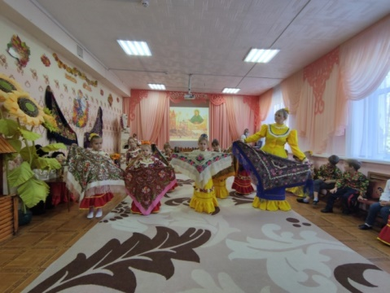
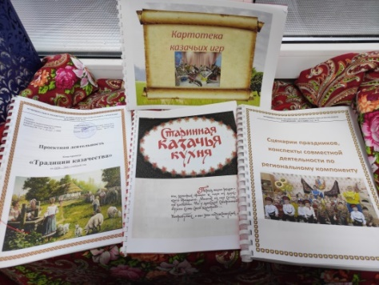
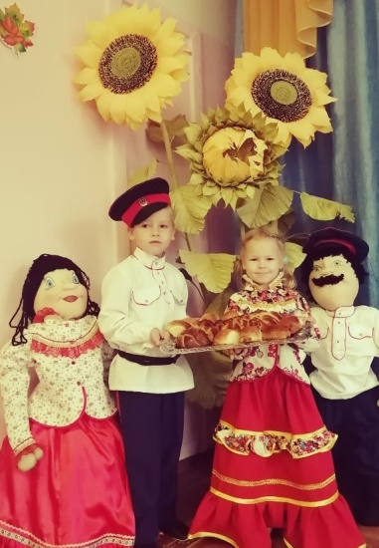
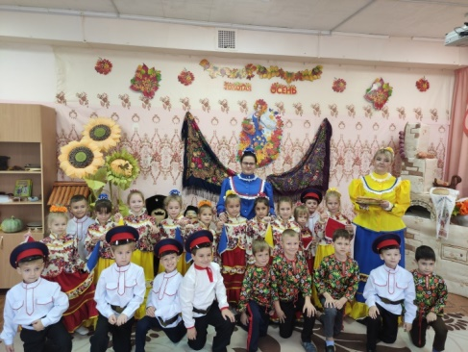

Slide 5
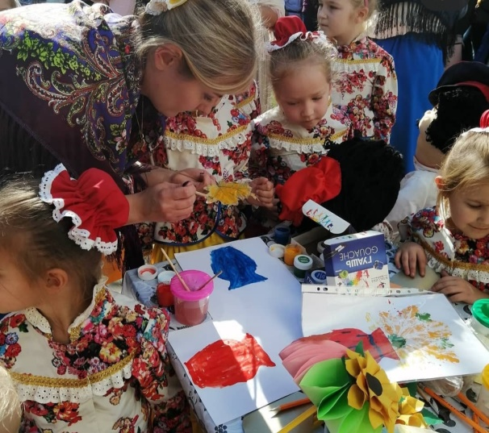
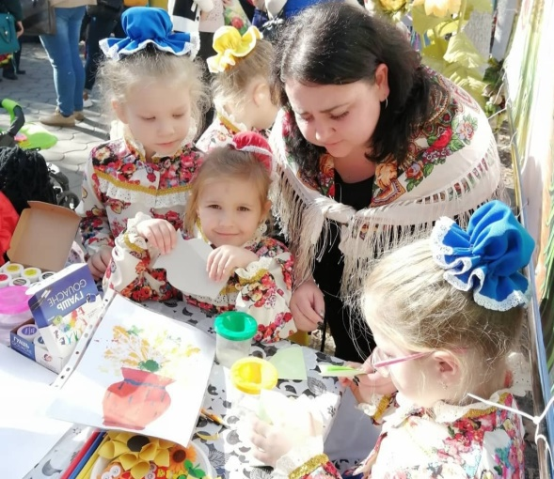
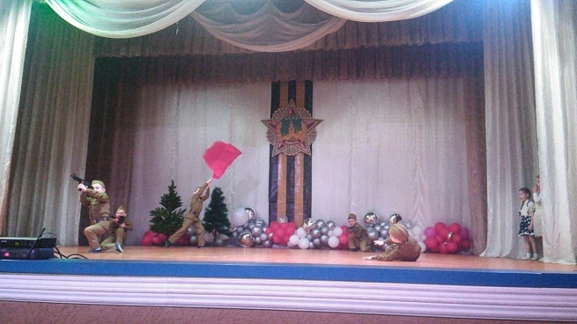
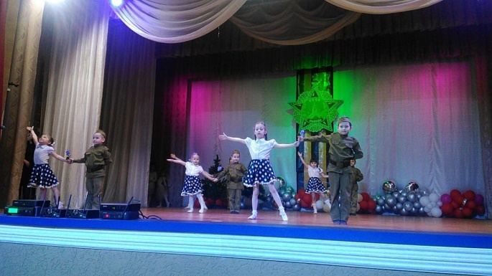
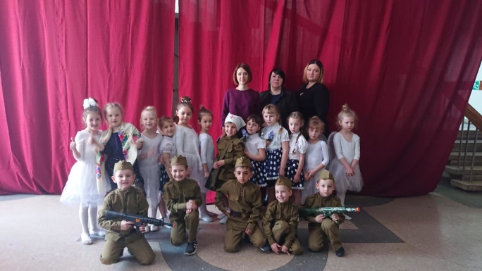
Мероприятия мини-музея с участием родителей воспитанников и социальных партнеров.
Мастер-классы : «Казачий оберег», «Изготовление куклы-закрутки», «Казачьи посиделки»
Организация концертов : «Казаки-герои Великой Отечественной войны», концерты совместно с казачьими детскими сада г. Новочеркасска.

Slide 6
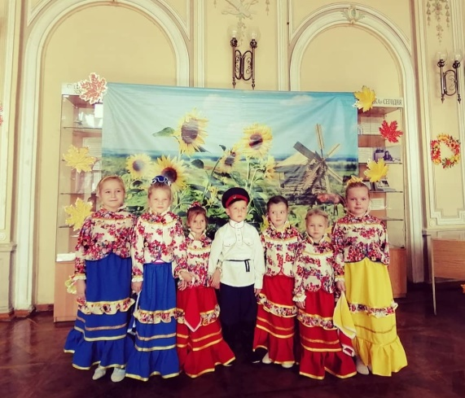
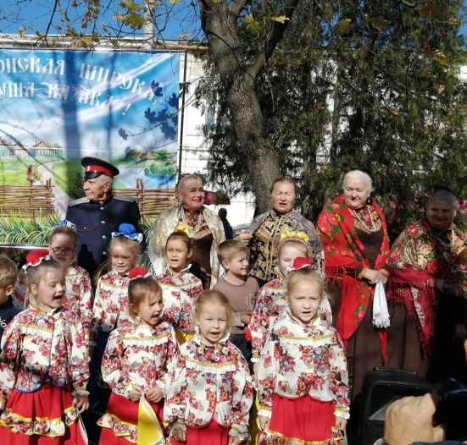
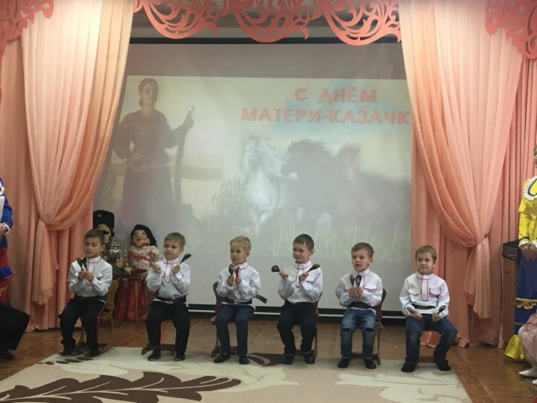
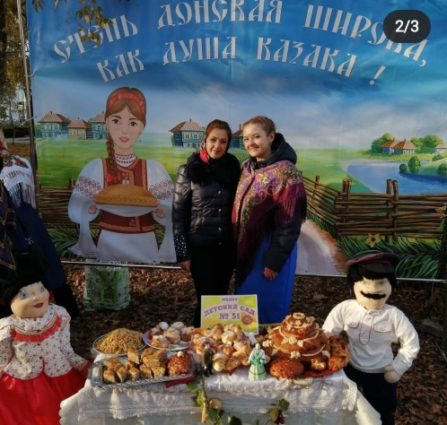
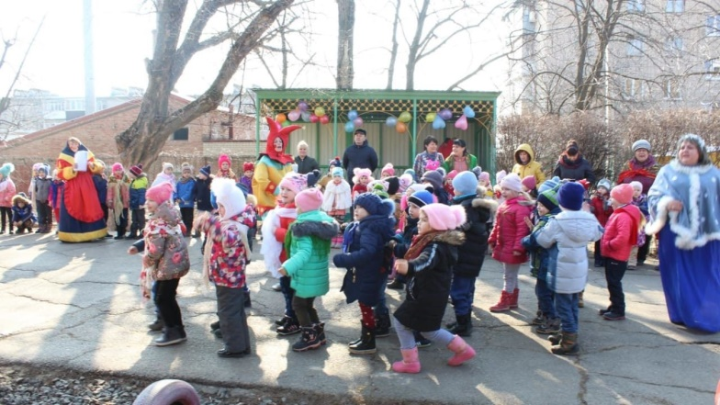
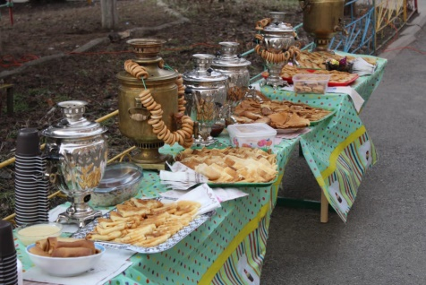
Проведение акции для родителей «Сохранение казачьих традиций в семьях» с целью сбора экспонатов .

Slide 7
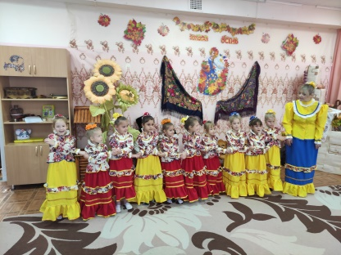
Наше будущее невозможно без памяти о своих корнях. Свои воспитанникам мы с детства прививаем основы культуры Донского края. Песня «Атаманом буду» была написана сотрудниками нашего детского сада для юных казачат
Казаки мы. Не Баглаи, хоть и голос тонкий,
Маме с папой помогаем, и в работе ловкие
Из колодца принесем студеной водицы,
И грибы найдем в лесу, на ужин пригодится,
Если что-то по душе громко крику Люба!
Скоро вырасту уже Атаманом буду!
Если что-то по душе громко крику Люба!
Скоро вырасту уже Атаманом буду!
Взяли в руки мы нагайку, скачем на лихом коне,
Скачем на лихом коне,
Но одна есть только незадача, пока только лишь во сне,
Накрывай на стол хозяйка и неси нам каравай,
И гостей встречай ка чаю наливай ка!
Если что-то по душе громко крику Люба!
Скоро вырасту уже Атаманом буду!
Если что-то по душе громко крику Люба!
Скоро вырасту уже Атаманом буду!

Slide 8
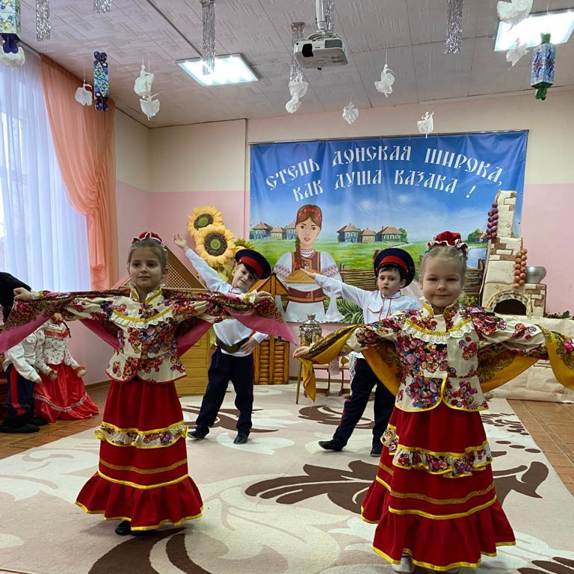
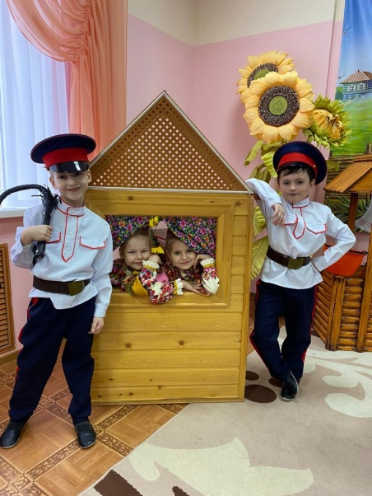
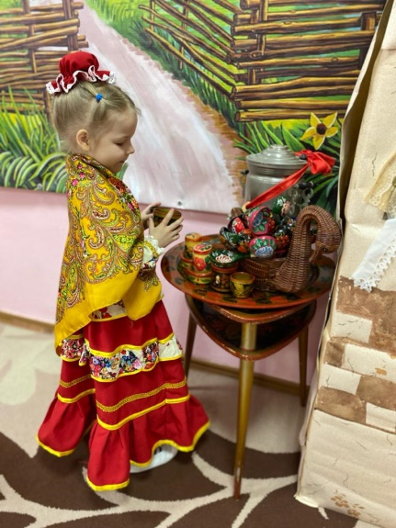
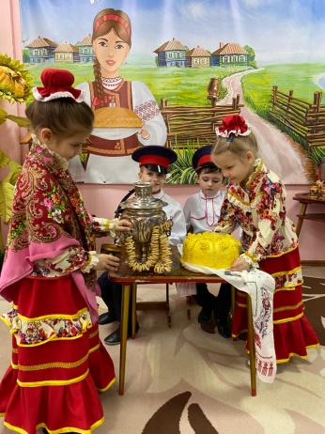
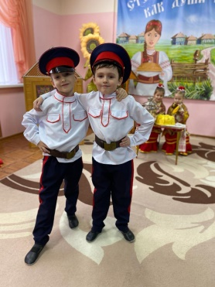
Участие в рамках открытого городского проекта «Тихий Дон» в городском конкурсе инсценированной (театрализованной) казачье песни «Бессмертная душа Тихого Дона»

Slide 9
3 этап— обобщающий (с декабрь 2020 по май 2021 гг.) Распространение опыта работы по реализации проекта среди педагогов города, участие в конкурсах. Презентация проекта на сайте ДОУ, в печатных изданиях.
Организованы экскурсии: «Воспитание в казачьей семье» для воспитанников детских садов г. Новочеркасска
Организовано выездное занятие –экскурсия «Славься Казачество» с участием воспитанников МБДОУ д/с № 51 и студентов ГБПОУ РО НКПТиУ
Участие в социальном экологическом проекте «Чистые берега» (Река Дон)
Выступление на ГМО педагогов г. Новочеркасска с презентацией опыта работы по нравственно — патриотическому воспитанию детей старшего дошкольного возраста средствами музейной педагогики

Slide 10
